Slide 1

Tvoříme projekty
profesionálních
gastro provozů.
Setkání starostů Pardubického kraje – Litomyšl 25.9.2025 Jan Lopatka

Slide 2
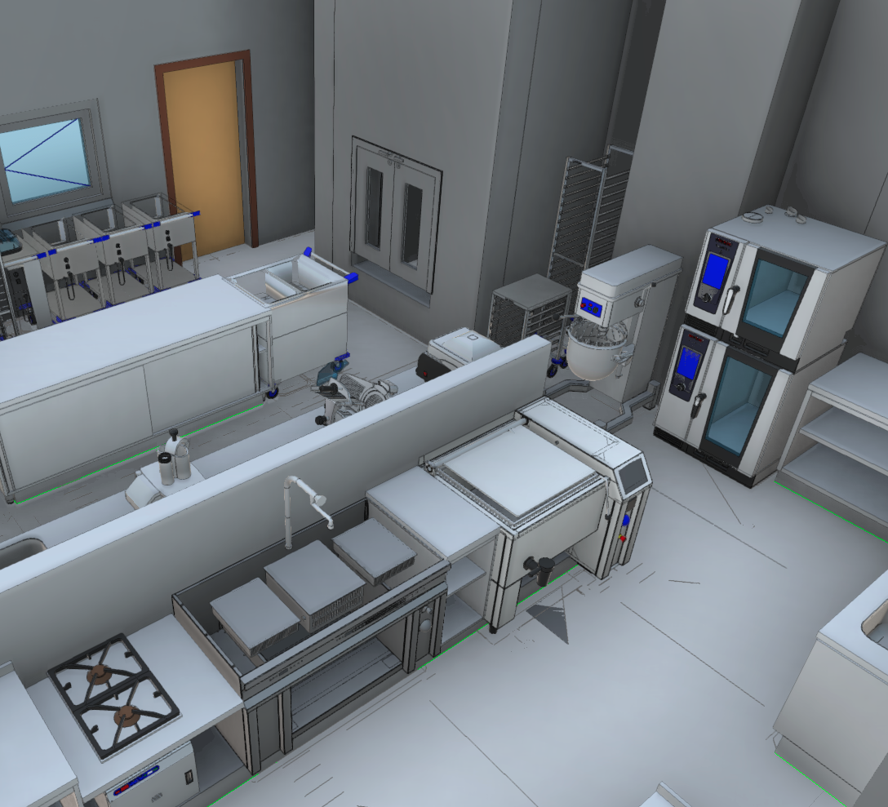
Modulární kuchyň šetří peníze
víc než solitérní zařízení
Promyšlené
Funkční
Dlouhodobě udržitelné
  Změna RUD, budou nám chybět finanční prostředky? Kde se dají ušetřit finanční prostředky za personál a kde je naopak v kuchyni získat?

Slide 3
Proč se na nás klienti obrací?
  Nefunkční, zastaralá, servisně drahá technologie.
  Nedostatek příkonů nebo nabídka prodejců gastrotechnologií.
  Požadavky legislativy, KHS a dalších kontrolních orgánů.
  Neznalost trendů a možností dnešní doby.
  Možnost dotací, ke kterým ale chybí podklady.
  Změna RUD.

Slide 4
01
Výrobní kapacita Vaší kuchyně
a reálný požadavek/poptávka.
Školní kuchyně může být významnou
částí v příjmech
školy.
02
Stávající počet uvařených porcí (in/out).
03
Stávající náklady
energie (měsíční a fixní), soudobost
servisní náklady
platy a konkurence na trhu práce
04
Počet pozic a jejich náplň.

Slide 5
Máme odpovědi
  Budou nám chybět finanční prostředky?
  Kde se dají ušetřit finanční prostředky za personál?
  Jak by mohla naše kuchyně vydělávat?

Slide 6
NÁVOD
A NEBO…
si nechte vypracovat audit jak kuchyně, tak jejich procesů.
Zjistěte si kolik
platíte za servis kuchyňských zařízení, za chemii atd.
platíte fixní platbu elektrárně za příkon nebo jistič
vaříte jídel a kolik máte personálu
(a jeho věk)
lidí máte na nevýrobních pozicích.

Slide 7
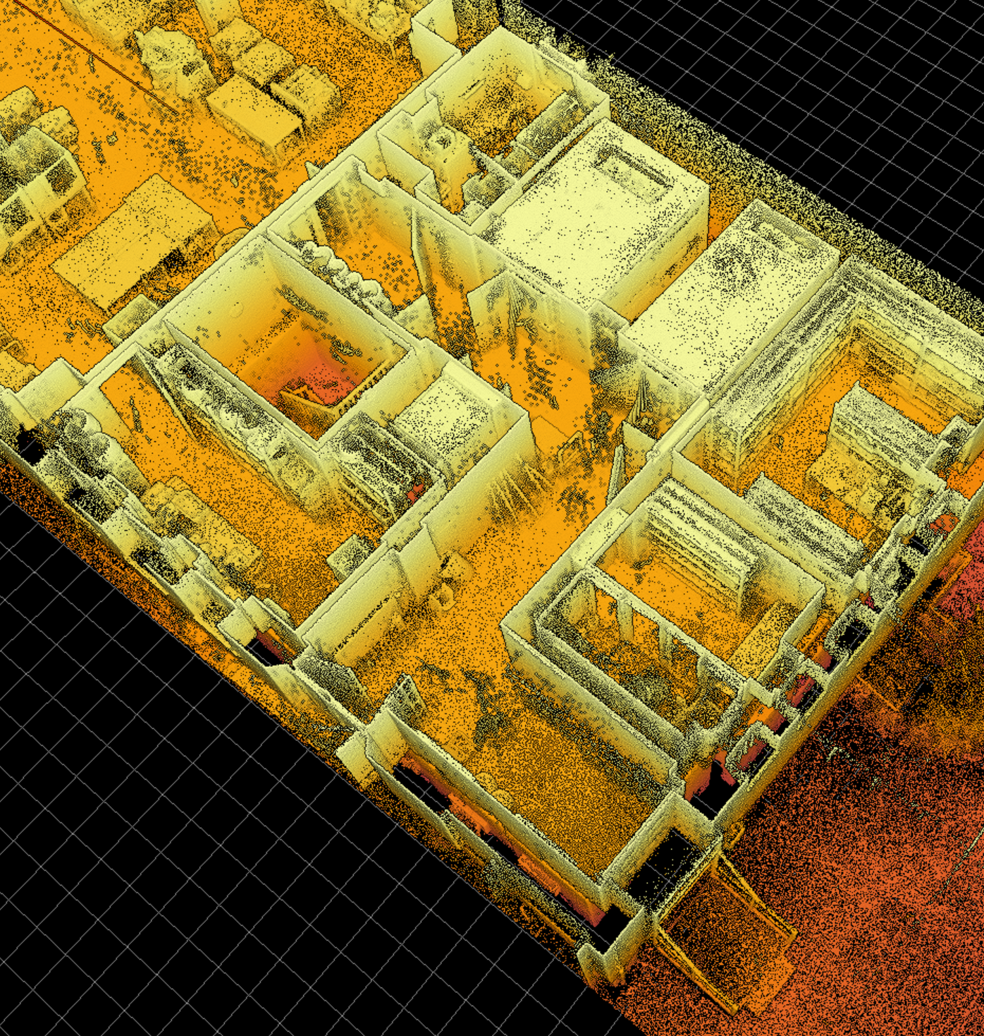
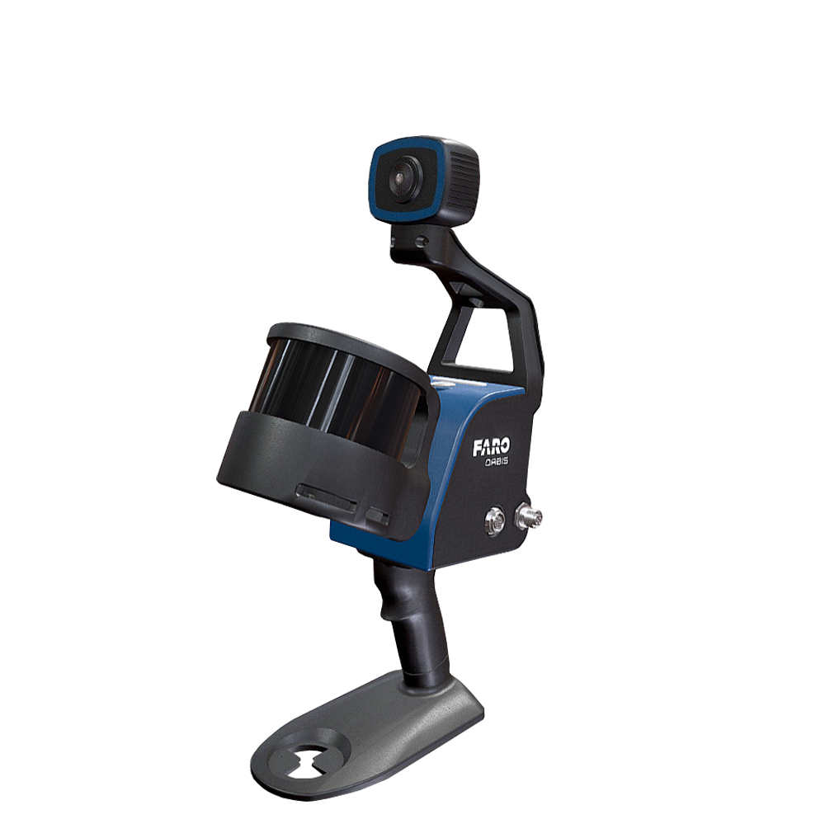
Kvalitní vstupní data
= kvalitní projekt?
Moderní metoda pro měření a dokumentaci prostoru.
Zachycuje miliony bodů v prostoru s vysokou přesností.
Výsledkem je tzv. „mračno bodů“, které lze dále zpracovávat.
Vhodné pro stavebnictví, památky, prostory bez dokumentace, plánování i průmysl.
Laserové skenování

Slide 8
Máme odpovědi
Studie – technologické, optimalizační, myšlenkové
Projekty DSP, DPP
Výpočty spotřeb jednotlivých zařízení
Virtuální vaření
Konzultace před i v rámci výběrových řízení
Příprava tendrových
dokumentací
S čím
vám pomůžeme

Slide 9



Neprodáváme a neservisujeme
žádné technologie. Nebudeme vám nabízet to,
co potřebujeme prodat.
Jsme nezávislí!!!
0
www.btatelier.cz
E-mail: info@btatelier.cz
Tel.: +420 731 444 631

